Slide 1
獨一真神

Slide 2
到底有没有神？
1. 从来没有看见过神，所以一定是没有神的
2. 信神就不合科学了吗？
3. 既是有神，为什么不用简捷了当的方法显给我们看看，叫人容易接受呢
起初神創造天地（创世记1：1）
Notes:
1.你望见过风吗？它是什么形状呢？你爱你太太的那个‘爱’在哪一部分？在肝里呢？在胃里呢？
2. 信神就不合科学了吗？ 有人以为他所以不能信神，有一个重大理由，就是以为神的存在是一种迷信，不合科学。你曾读过盖洛普先生的统计吗？他曾调查前三世纪大科学家共三百位，看他们是否信神，加以统计。结果没法知道他们信仰的有三十八位，不信神的有二十位，相信有神的有二百四十二位，两者相比，信神的科学家占了百分之九十二。
3.神有神的生命，是圣洁，光明，又慈爱，又公义的。我们是人的生命，有叛逆神犯罪的堕落倾向，有歪曲错谬的情感，又心思昏暗。这样不同，怎么能相交呢？就是圣洁象摩西一样的人，要想见神一面，都不可能。

Slide 3
我信奉耶稣多年以来，心中有了主的救恩，十分快乐。我更爱读圣经，愈读愈有味。我心中满有耶稣给我的安慰。因为信奉耶稣，人生有了最大的快乐。请问：假如我死时发现上帝根本不存在，耶稣不是上帝的儿子，圣经全不可靠，我这一辈子信奉耶稣，损失了什么？无神论学者想了好一会儿，他低声回答说：“女士，我想你一点也没有损失。”她又问学者说：“谢谢你这样好的回答。我心中还有一个问题：当你死的时候，假如你发现果真有上帝，圣经是千真万确，耶稣果然是神的儿子，也有天堂和地狱的存在，我想请问，你损失了什么？”学者想了许久，竟无言以对。
千百年来，这位俄国学者和老妇人的故事，有神和无神的争论，在人类历史上就一直反复上演着。

Slide 4
罗马书1:19-20
神的事情，人所能知道的，原显明在人心里，因为神已经给他们显明。自从造天地以来，神的永能和神性是明明可知的，虽是眼不能见，但借着所造之物，就可以晓得，叫人无可推诿。

Slide 5
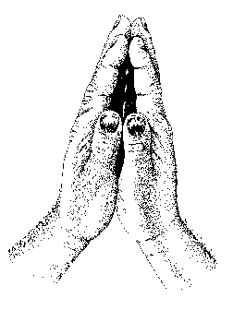
祷告能改变你目前的环境吗？
不一定，但它却能改变了你对事情的看法。
祷告能改变破碎的心灵吗？
不一定，但却改变了你获得力量和安慰的来源。
祷告能改变你所需要和所渴望的吗？
不一定，但却是你的需要变成神所愿望的。
祷告能改变你对世界的看法吗？
不一定，但却改变了你以谁的眼光看着世界。
祷告能改变你对过去的悔恨吗？
不一定，但却改变了你对将来的盼望。
祷告能改变你周围的人吗？
不一定，但却改变了你自己。
祷告能神奇地改变你的生命吗？
是的，绝对会，它会完全扭转你的生命。
祷告能改变一切吗？
Notes:
诗篇34:8 你们要尝尝主恩的滋味，便知道他是美善。投靠他的人有福了！

Slide 6
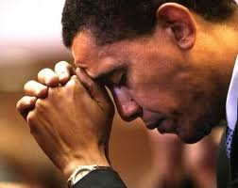
「主啊，你創造了天地及其中的一切。讓我仰望敬拜你。你這偉大的造物主啊，請為我造一顆潔淨的心，使它成為你的居所。」
Notes:
常对主说，你成为我的智慧、成为我的圣洁、成为我的力量

Slide 7
天使，撒旦，鬼魔

Slide 8
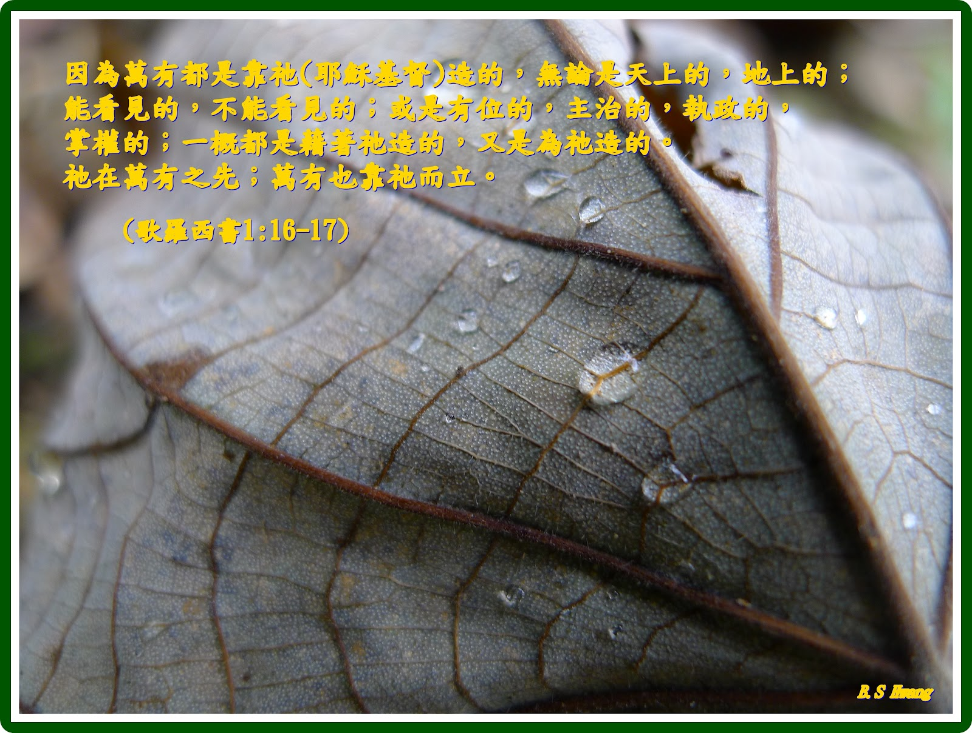
Notes:
灵界活物为神所造
歌罗西书 (1：16)
，你 ， 惟 獨 你 是 耶 和 華 ！ 你 造 了 天 和 天 上 的 天 ， 並 天 上 的 萬 象 ， 地 和 地 上 的 萬 物 ， 海 和 海 中 所 有 的 ； 這 一 切 都 是 你 所 保 存 的 。 天 軍 也 都 敬 拜 你 。尼希米记 (9：6)
萬物是藉著他造的；凡被造的，沒有一樣不是藉著他造的。(約翰福音1：3)

Slide 9
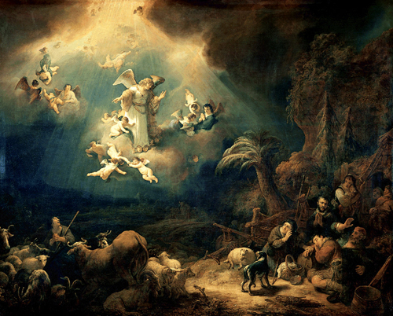
圣经中有三十四卷书提到天使（十六卷在旧的；十七卷在新约）
Notes:
聖經一貫的記載，都提及天使的存在
圣经中有三十四卷书提到天使（十六卷在旧的；十七卷在新约）
天使的存在和基督见证的可靠性有密切关系。

Slide 10
神为什么造天使
1. 侍奉基督
2. 向信徒的工作
3. 與不信者的關係
Notes:
神为什么造天使
1 侍奉基督
1.1.天使預言基督的降生（路一26-38）。
1.2.天使從孩提時代開始就保護耶穌（太二13）。
1.3.天使也指示約瑟，在安全的時刻才回到以色列地（太二20）。
1.4.天使在基督受試探後服侍衪（太四11）。
1.5.在客西馬尼園天使受差加給基督力量(路二十二43) 。
1.6.天使宣告基督的復活(太二十八5-7；可十六6-7；路二十四4-7；約二十12-13)
1.7.天使會在基督第二次降臨時出現（太二十五31）。
1.8.預備彌賽亞再來和統治（太二十四31）
1.9.當神子回到地上，他也會帶著千萬的天使同來，增添得勝的榮耀（太二十五31）。
2.向信徒的工作：
天使豈不都是服役的靈、奉差遣為那將要承受救恩的人效力嗎？（希伯來書一章14節）
天使稱為「服役的靈。服役的希臘文是leitourgika，這字並不含有奴隸服役的意思，只說明一種職事功能。天使接受任命，擔當起幫助信徒的責任。
3.與不信者的關係
在末世，天使要成為審判的使者，將不信者丟在火湖裡（太十三39-42）。

Slide 11
神赋予天使智慧和能力
1. 擁有智慧和能力
2. 表達情感
3. 有願望
4. 靈，與人完全不同
5.千千萬萬，無法數計
6.神創造天使，是在創造大地之先
Notes:
神赋予天使智慧和能力
因天使是受造之物，所以他們的智慧有限；這就是說他們不像神一樣無所不知
（馬太福音廿四： 36 ）。
但那日子、那時辰，沒有人知道，連天上的使者也不知道，子也不知道，唯獨父知道。
（诗篇103：20）
听 从 他 命 令 、 成 全 他 旨 意 、 有 大 能 的 天 使 ， 都 要 称 颂 耶 和 华 ！
2. 表達情感 （路加福音二 ：13 ）
忽 然 ， 有 一 大 队 天 兵 同 那 天 使 赞 美 神 说 ：
在 至 高 之 处 荣 耀 归 与 神 ！ 在 地 上 平 安 归 与 他 所 喜 悦 的 人 （ 有 古 卷 作 ： 喜 悦 归 与 人 ） ！
3. 顯示出他們有願望（猶大書 6 ）
（彼得前書一： 12 ）。
他們得了啟示，知道他們所傳講（原文是服事）的一切事，不是為自己，乃是為你們。那靠著從天上差來的聖靈傳福音給你們的人，現在將這些事報給你們；天使也願意詳細察看這些事。
4.人死之後不會成為天使。 天使從未做過人類，也不會變成人類。 神創造了天使，正如衪創造了人類。 聖經上沒有說天使如人類一樣以神的形象而造（創世紀一： 26 ）。 天使是在某種程度上能有形體的靈的存在。 而人類是有屬靈一面的生物。 我們能從天使那裡學到的最有益的是：他們迅速果斷地服從神的命令。
5.灵体的数目
（启示录5：11)
我又看見且聽見寶座與活物並長老的周圍有許多天使的聲音，他們的數目有千千萬萬
（希伯來書十二：22）
你們乃是來到錫安山，永生神的城邑，就是天上的耶路撒冷；那裡有千萬的天使
6.神創造天使，是在創造大地之先
(約伯記38:4-7)
我 立 大 地 根 基 的 時 候 ， 你 在 哪 裡 呢 ？ 你 若 有 聰 明 ， 只 管 說 罷 ！
你 若 曉 得 就 說 ， 是 誰 定 地 的 尺 度 ？ 是 誰 把 準 繩 拉 在 其 上 ？
地 的 根 基 安 置 在 何 處 ？ 地 的 角 石 是 誰 安 放 的 ？
那 時 ， 晨 星 一 同 歌 唱 ； 神 的 眾 子 也 都 歡 呼 。

Slide 12
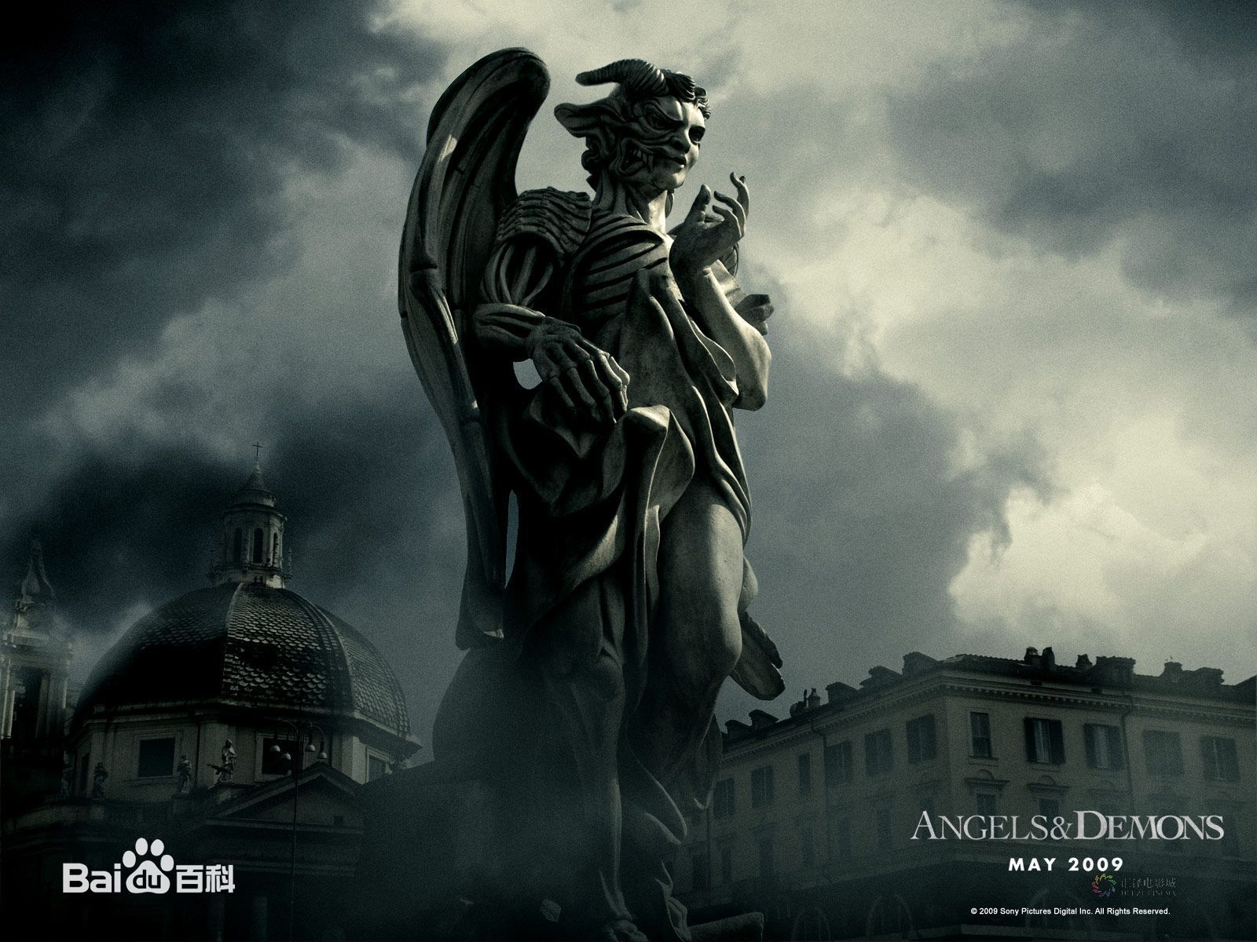
魔鬼撒旦
1.天使堕落成为魔鬼撒旦
2.撒但背叛神是由於他心裏驕傲
3.天使之首
Notes:
魔鬼撒旦的形象。
在有些文献，小说，影视作品等描述撒但是一个有角有尾巴、手拿长柄叉、在烈火熊熊的地狱里折磨人的怪物。
圣经没有这样描述撒但。这只是中古时代一些艺术家幻想出来的。潘 (希腊神话)有人的躯干和头，山羊的腿、角和耳朵。
魔鬼: Devil,
撒旦: Demon, Satan (敵對者)
天使堕落成为魔鬼撒旦
撒旦在其背叛之前是一个基路伯
(以西结28：15）
你 是 那 受 膏 遮 掩 約 櫃 的 基 路 伯 ． 我 將 你 安 置 在 神 的 聖 山 上 ． 你 在 發 光 如 火 的 寶 石 中 間 往 來 。你 從 受 造 之 日 所 行 的 都 完 全 ． 後 來 在 你 中 間 又 察 出 不 義 。
基路伯是在天国敬拜和赞美神的天使。基路伯第一次出现在圣经创世纪3：24
2.撒但背叛神是由於他心裏驕傲
(以赛亚14：13-14)
你心裡曾說：我要升到天上；我要高舉我的寶座在神眾星以上；我要坐在聚會的山上，在北方的極處。
我要升到高雲之上；我要與至上者同等。
3.天使之首
撒但原是『明亮之星，早晨之子。』明亮之星，按拉丁文的譯音是啟明星。因著啟明星是眾星之首，撒但是眾天使之首
曾經被神特派在造物中領頭，帶著祂的榮耀，並且帶領他們敬拜神。
(以赛亚14：12)
明亮之星，早晨之子啊，你何竟從天墜落？你這攻敗列國的何竟被砍倒在地上？
猶大書 1:9
天使長米迦勒為摩西的屍首與魔鬼爭辯的時候，尚且不敢用毀謗的話罪責他，只說：「主責備你吧！」

Slide 13
1. 三分之一的天使随从撒旦堕落成鬼魔
2. 神对他们的刑罚
主用鎖鏈把他們永遠拘留在黑暗裡
进入那为魔 鬼和他的使者所预备的永火里去
Notes:
1. 三分之一的天使随从撒旦堕落成为鬼魔
(启示录12：3-4， 9）
天上又現出異象來：有一條大紅龍，七頭十角，七頭上戴著七個冠冕，
牠的尾巴拖拉著天上星辰的三分之一，摔在地上。
大龍就是那古蛇，名叫魔鬼，又叫撒旦，是迷惑普天下的。牠被摔在地上，牠的使者也一同被摔下去。
2. 神对他们的刑罚， 囚禁，永火
（猶大書 1:6）
又有不守本位、離開自己住處的天使，主用鎖鏈把他們永遠拘留在黑暗裡，等候大日的審判。
（马太福音25：41）
王 又 要 向 那 左 边 的 说 ： 你 们 这 被 咒 诅 的 人 ， 离 开 我 ！ 进 入 那 为 魔 鬼 和 他 的 使 者 所 预 备 的 永 火 里 去 ！
（启示录20：12）
那迷惑他們的魔鬼被扔在硫磺的火湖裡，就是獸和假先知所在的地方。他們必晝夜受痛苦，直到永永遠遠。

Slide 14
现在撒旦的工作
1.吼叫的狮子 遍地游行 寻找可吞吃的人
2.空中掌權者的首領
魔鬼又領祂上了高山，一時之間，把天下萬國都指給祂看。對祂說，這一切權柄、榮華，我都要給你，因為這原是交付我的，我願意給誰就給誰。
Notes:
现在撒旦的工作
1.寻找可吞吃的人
（约伯记1：6-7，2：1－2）
有一天，神的眾子來侍立在耶和華面前，撒但也來在其中。
耶和華問撒但說:「你 哪裡來？」 撒但回答說 ： 「 我從地上走來走去，往返而來。」
（彼得前书5：8）
务 要 谨 守 ， 儆 醒 。 因 为 你 们 的 仇 敌 魔 鬼 ， 如 同 吼 叫 的 狮 子 ， 遍 地 游 行 ， 寻 找 可 吞 吃 的 人 。
你 们 要 用 坚 固 的 信 心 抵 挡 他 ， 因 为 知 道 你 们 在 世 上 的 众 弟 兄 也 是 经 历 这 样 的 苦 难 。
2.空中掌權者的首領
（約十二31，）
使徒也稱他為『空中掌權者的首領』。
（路加四章五至六節）
，魔鬼又領祂上了高山，一時之間，把天下萬國都指給祂看。對祂說，這一切權柄、榮華，我都要給你，因為這原是交付我的，我願意給誰就給誰。

